Slide 1
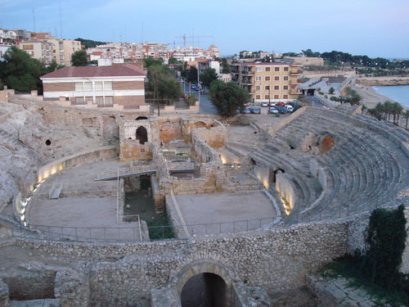
TARRAGONA, 13 D’OCTUBRE 2013
BEATIFICACIÓ DELS MÀRTIRS DE LA PERSECUCIÓ RELIGIOSA A ESPANYA EN EL s. XX

Slide 2
Més de 500 sacerdots, religiosos, monges, laics, bisbes foren executats a causa de la seva fe

Slide 3
PERE ROCA i TOSCAS Religiós Fill de la Sagrada Família

Slide 4
Neix a Mura (Bages) el 7 d’ctubre de 1916

Slide 5
Fou batejat a la parròquia de Sant Martí

Slide 6
Ingressa, molt jovenet, al Seminari dels Fills de la Sagrada Família a Blanes

Slide 7
Professa com a religiós al Seminari de Les Corts el setembre de 1932 i inicia els estudis pel sacerdoci

Slide 8
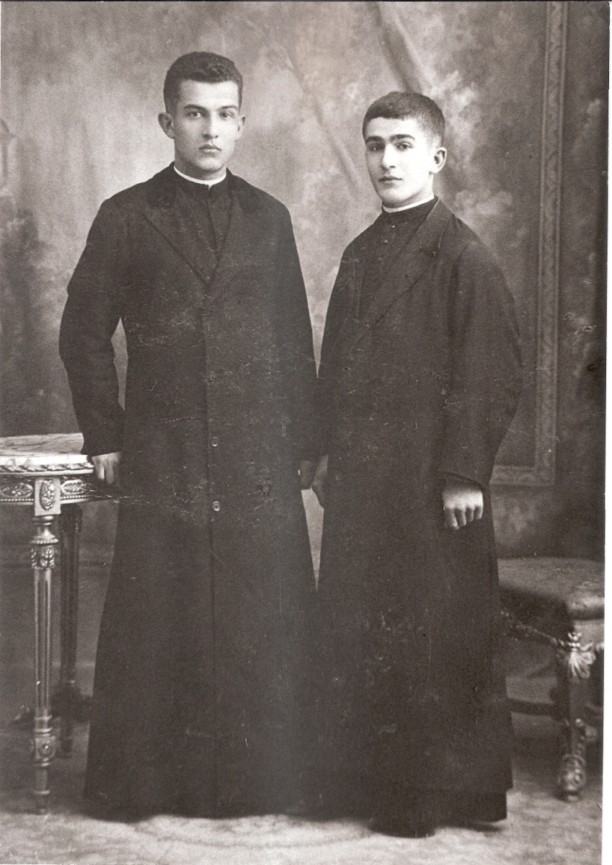
Era un bon estudiant, admirador de la literatura catalana, poeta ell mateix. Alegre, bromista, pietós, molt estimat per tothom
Pere Roca i el seu germà Casimir

Slide 9
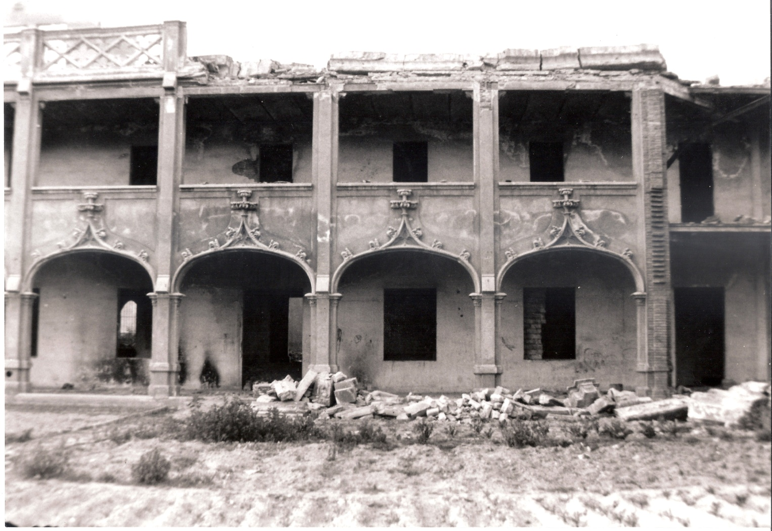
En esclatar la guerra, el 18 de juliol de 1936, es precipita la persecució religiosa: destrucció d’esglésies, convents, escoles catòliques. I comencen les detencions i execucions de sacerdots, religiosos i laics.
Pere Roca ha d’abandonar d’amagat el seminari de Les Corts.
El Seminari és incendiat.
Entre les cendres van quedar molts dels seus poemes...

Slide 10
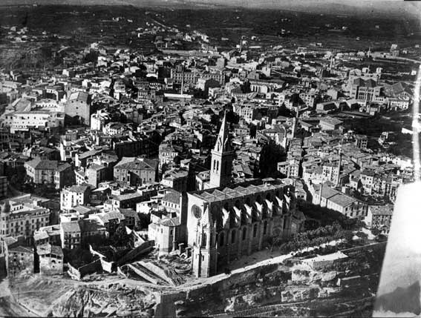
En Pere es refugia a casa seva, a Mura.
Al cap de poc,
se’n va a Manresa
Vol intentar d’arribar a Roma, junt amb Pedro Ruiz, religiós company seu, per continuar els estudis pel sacerdoci

Slide 11
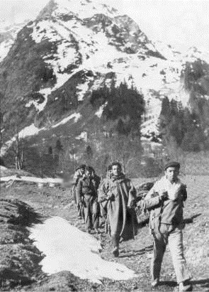
Junt amb Pedro Ruiz, el seu germà Pau i dos companys més, decideixen creuar la frontera: Els religiosos per anar a Roma, els altres 3 per refugiar-se a França
El trajecte previst:
Berga, La Pobla de Lillet,
La Molina, França.
Era el dia 1 d’abril de 1937

Slide 12
Però a La Pobla de Lillet van ser detinguts pels milicians, que els retornaren cap a Manresa un altre cop, on foren empresonats

Slide 13
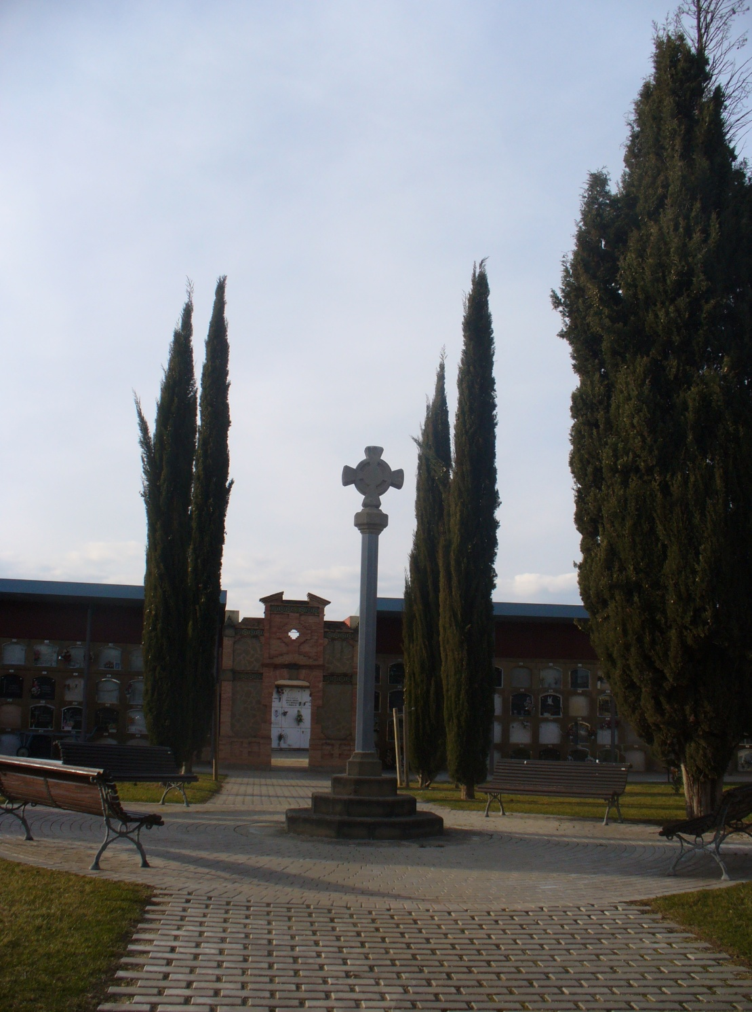
El dia 12 d’abril van ser assassinats a la carretera de Manresa a Vic, en el municipi de Sant Fruitós de Bages. En trobar en la carretera els seus cadàvers, foren enterrats a la fossa comuna del cementiri d’aquest poble

Slide 14
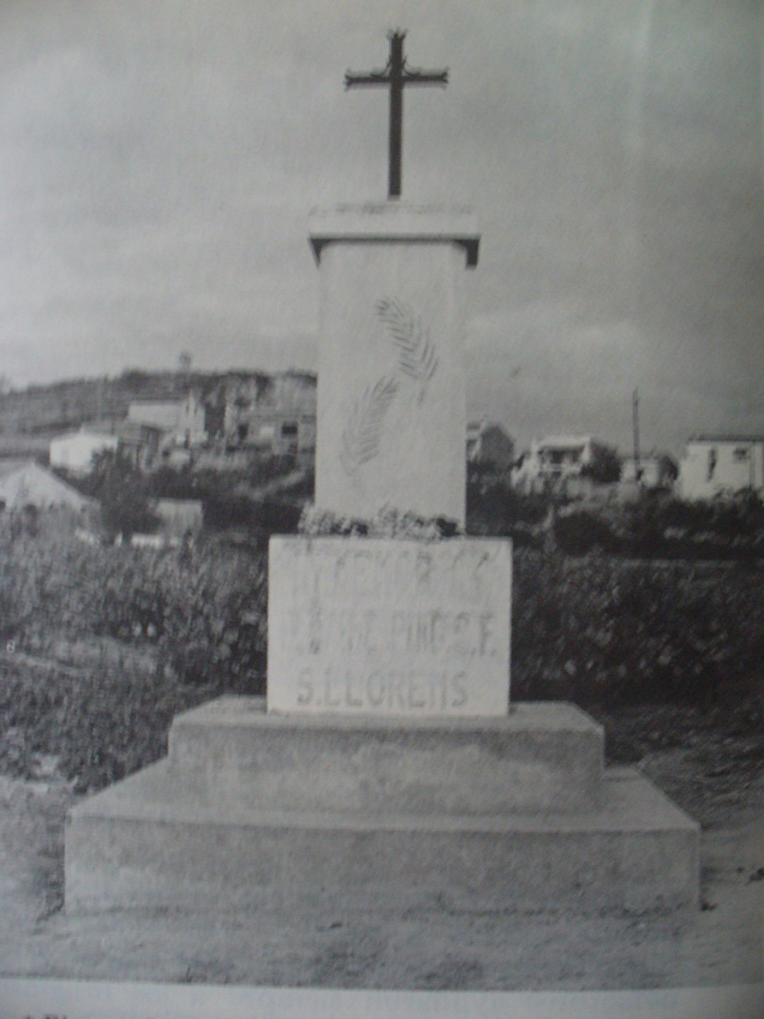
Abans que ells, ja havien estat assassinats altres religiosos i sacerdots Fills de la Sagrada Família
Els primers,
el dia 30 de juliol de 1936
a Blanes

Slide 15
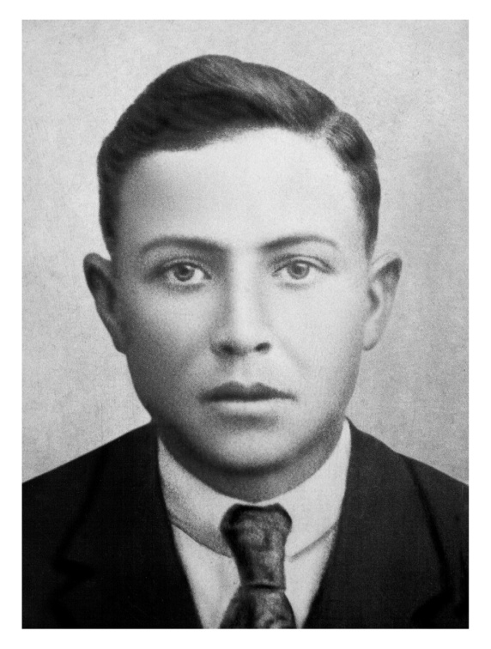
P. Jaume Puig i Mirosa (Terrassa 1908 - Blanes 1936) Sacerdot, superior del Col·legi Santa Maria Va ajudar a Sebastià Llorens a amagar la imatge de la Mare de Déu del Vilar. Va ser detingut, interrogat i afusellat al mig del carrer
Sebastià Llorens
(Tordera 1909 – Blanes 1936)
Exalumne del col·legi i amic del P. Puig.
Mentre interrogaven al P. Puig, va esperar-lo a la sortida i va voler acompanyar-lo cap a casa. En caure afusellat el P. Puig, va voler sostenir-lo,
i van disparar contra ell mateix.

Slide 16
MÀRTIRS: “Testimonis” de fe en Jesús fins a donar la vida. Perseguits i executats a causa d’aquesta fe El martiri és el darrer gest d’una vida santa
I com ells, moriren 16 religiosos més....
Pel fet de ser qui eren......
Sacerdots, religiosos.....
..que havien entregat la seva vida a educar els infants i els joves...
..que exercien el sacerdoci en les escoles amb les celebracions litúrgiques,
la predicació, la confessió, la pastoral escolar, ...
..amb una vida d’oració intensa i un testimoni de vida religiosa exemplar i sovint admirat...
MÀRTIRS DE LA FAMÍLIA
DE LA FAMÍLIA:
Compromesos amb l’ideal del
P. Manyanet:
“Feu que cada llar
sigui com la de Natzaret”

Slide 17
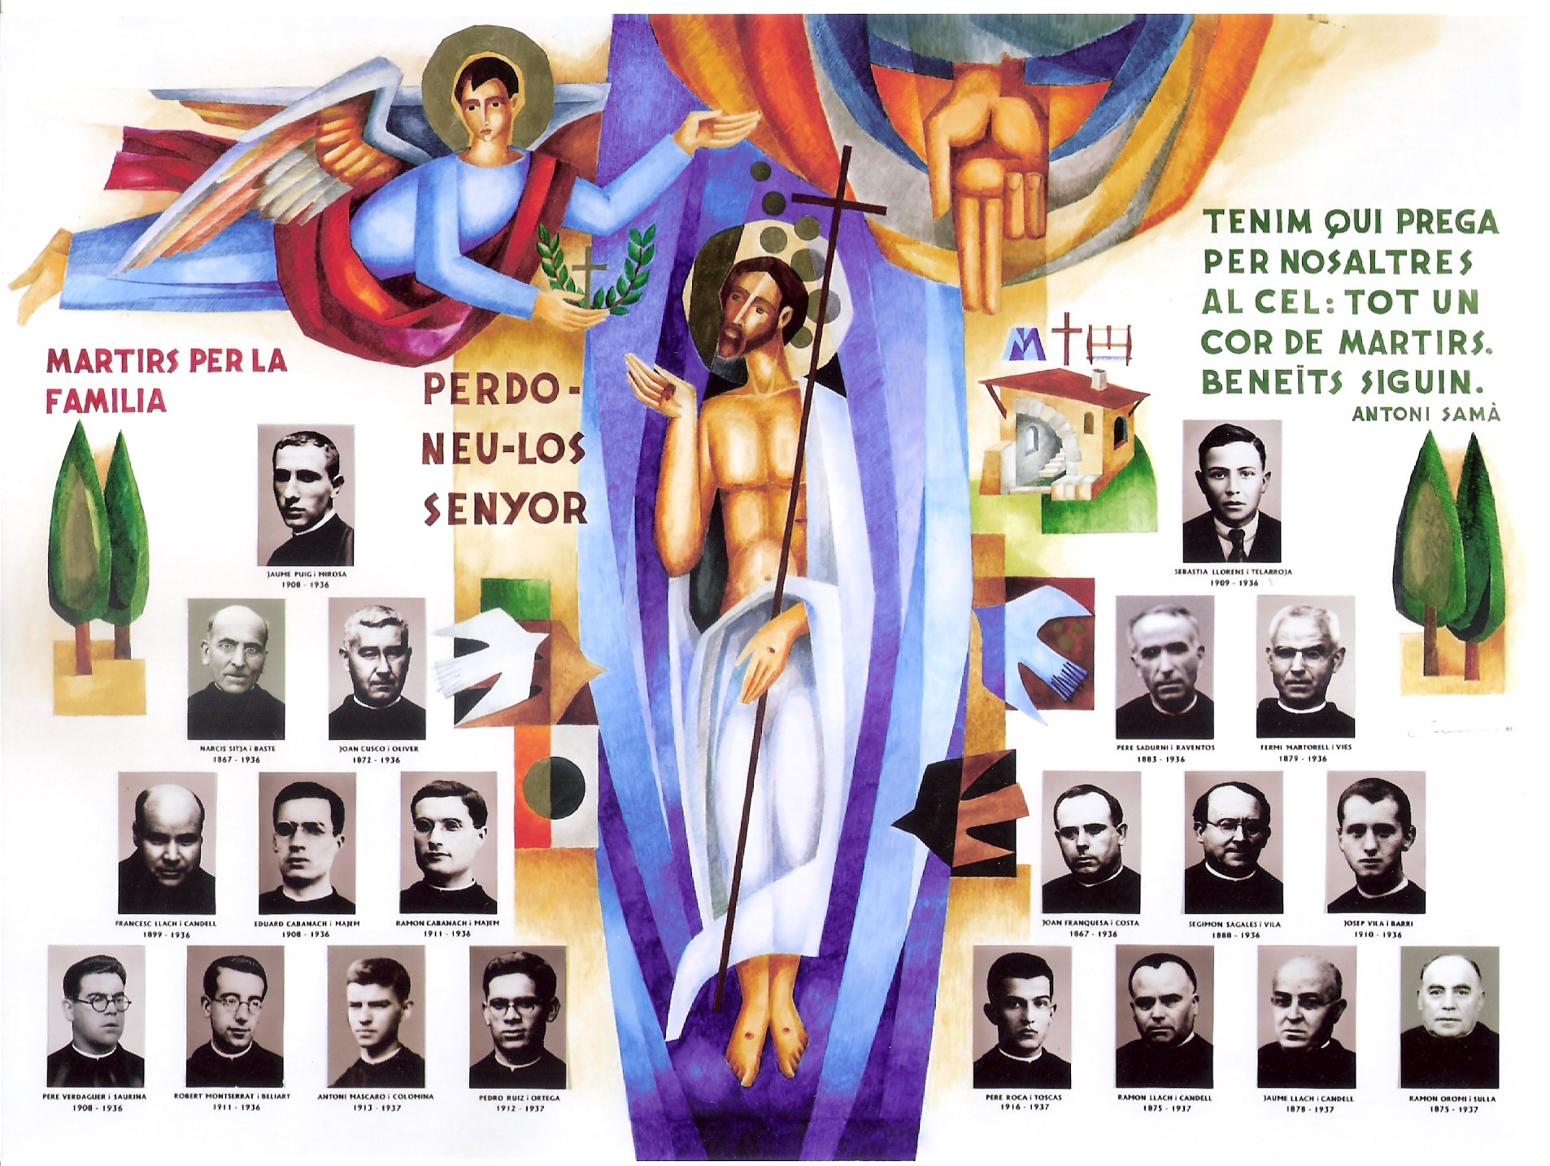

Slide 18
Perquè són màrtirs?

Slide 19
Què ens mostra a nosaltres el seu martiri?
Fe i confiança en Déu en qualsevol moment de la nostra vida.
“No tingueu por”: No amaguem la nostra fe
La pau interior que dona sempre el seguiment de Jesús.
Van morir perdonant els seus botxins: un gran missatge de perdó i de reconciliació
Evitar el rebuig i les baralles a causa de la diversitat de creences.

Slide 20
JAUME PUIG i 19 COMPANYS
Màrtirs per la família

